Slide 1
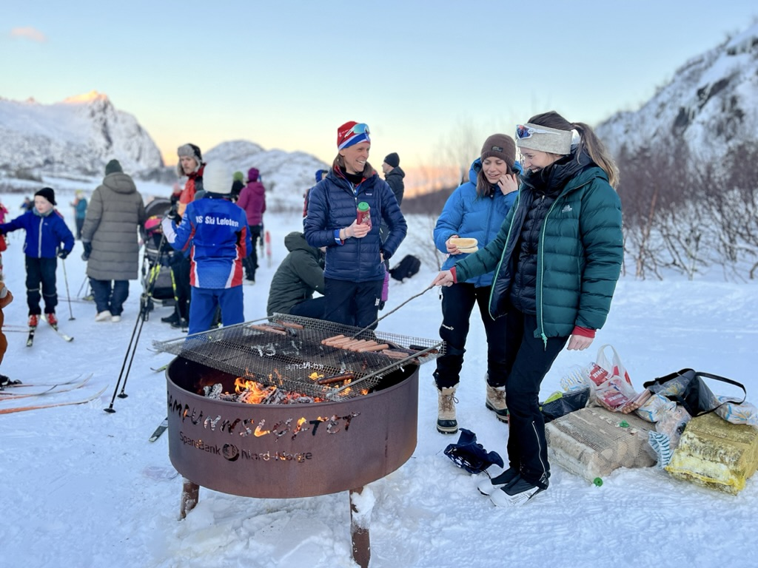
LOGO HER
Skilek på Hakadal langrennsstadion !
En sosial og artig lørdag på ski
Oslo skikrets og Bækkelagets skiklubb telemark inviterer til Skilek.
Skilekøvelser inspirert av telemarkelementer
Gratis vafler, varm saft og kaffe!
Fyr i bålpanna og god stemning ved gapahuken
Kan ta med eget skiutstyr
Har skiutstyr til utlån så møt opp
Kan også se en telemarkkonkurranse som går rett bortenfor skileken
Lørdag 10.februar
Kl. 11-13
For spørsmål – ta kontakt med
Tove Andersen, Oslo Skikrets: mob. 92030632

